Slide 1
العين : الرؤية والإبصار
علم النفس الحيوي 1(نفس365)
د.سمية النجاشي كتاب علم حياة الإنسان لعايش زيتون
الفصل الثامن
ص 294

Slide 2
أهداف المحاضرة
التعريف بتركيب العين .
التعريف بآلية الإبصار
التعريف باضطرابات الإبصار

Slide 3
العين : تركيب العين
العين عضو كروي الشكل ،موجود داخل تجويف في الجمجمة يسمى الحجاج .
تتحرك العين داخل التجويف بواسطة عضلات إرادية .

Slide 4
العين : تركيب العين
وتتألف العين من ثلاثثة أجزاء هي :
المقلة : وترى بواسطتها الأشياء السوداء والبيضاء والملونة .
الأجزاء المرافقة لحماية العين ،مثل : جفن العين ،والرموش ،والحواجب ،والغدد الدمعية التي تنظف العين .
عضلات العين وهي ست عضلات إرادية :
العضلة المستقيمة الجانبية
العضلة المستقيمة الوسطى
العضلة المستقيمةالعلوية
العضلة المستقيمة السفلية
العضلة المائلة العلوية
العضلة المائلة السفلية

Slide 5
العين : تركيب العين
وتتركب مقلة العين من الأجزاء الثلاث التالية :
1-الصلبة Sclera
2-المشيمية Coroid
3-الشبكية Retina

Slide 6
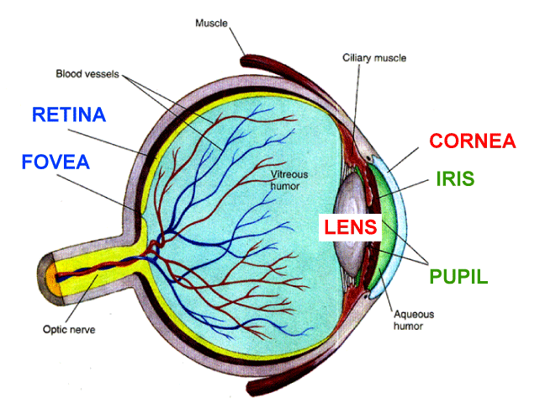
تركيب العين

Slide 7
العين : تركيب العين
1-الصلبة Sclera :
طبقة خارجية ليفية سميكة مكونة من أنسجة ضامة بيضاء .
الصلبة تغطي العين ما عدا الجزء الأمامي منها .
في الجزء الأمامي توجد القرنية Cornea ةهي غشاء شفاف يسمح للضوء بالدخول إلى العين .
الملتحمة : طبقة شفافة تغطي العين وتبطن داخل الجفن تسمى Canjunctiva

Slide 8
العين : تركيب العين
2-المشيمية Coroid :
الطبقة الوسطى .
تحتوي على شبكة من الأوعية الدموية وصبغة سوداء .
الجزء الأمامي من المشيمية عبارة عن حاجز عضلي يسمى Iris القزحية .
القزحية تلونها ألوان مختلفة حسب الوراثة .
توجد في القزحية فتحة مدورة تسمىPupil البؤبؤ (الحدقة) أو إنسان العين .
عند انكماش عضلة القزحية يضيق البؤبؤ .
العدسة Lens توجد خلف القزحية وتعمل على جمع الضوء وتركيزه لتوصله إلى مدخل العين .
الرباط المعلق : ألياف عضلية (الجسم الهدبي) تثبت العدسة وتربطها بالصلبة والمشيمية ،وهو مسؤول عن تغير التحدب في العدسة حسب موقع الجسم المرئي .
الغرفة الأمامية : القسم الواقع بين القزحية والقرنية ،وهو مملوء بسائل شفاف aquous humor
الغرفة الخلفية : تقع بين القزحية والعدسة وهي مملوءة أيضا بسائل شفاف .
الجزء الواقع خلف العدسة يسمى الحجرة الزجاجية ،وهي مملوءة بسائل زجاجي Vitreous humor وهذه الحجرة تحافظ على الشكل الكروي للعين .

Slide 9
العين : تركيب العين
3-الشبكية Retina :
طبقة عصبية داخلية تبطن تجويف العين .
تتألف الشبكية من الطبقات التالية :
طبقة الخلايا الصبغية Pegmented layer :
مجموعة من الخلايا داخل العين بصبغة سوداء .

Slide 10
العين : تركيب العين
س :ما دور هذه الخلايا الصبغية ؟
تمتص الضوء (الصورة) حتى لا ينعكس الضوء وينتشر في العين مسببا عدم وضوح الرؤية .

Slide 11
العين : تركيب العين
طبقة الاستقبال الضوئي Photoreceptor Layer ، تتألف من خلايا حساسة للضوء ومتخصصة ،وهي نوعان :
1-العصي Rods :
خلايا مستطيلة الشكل متعامدة على سطح الشبكية ،وتتصل بخلايا عصبية لها قطبين.
تعمل عندما تقل شدة الضوء .
تستقبل الضوء على شكل ضوء أبيض وأسود فقط .
وتتكون من صبغة أرجوانية اللون تسمى رودبسين .
تتكون صبغة رودبسين من فيتامين أ ومن نوع من البروتين .

Slide 12
العين : تركيب العين
المخاريط Cones :
خلايا مدببة ذات ألياف عصبية ، تتشابك مع أعصاب ذات قطبين .
تختلف ألوان المخاريط بين حمراء وزرقاء وخضراء .
تستقبل المنبهات الضوئية ذات الشدة العالية ،لذلك تستطيع التمييز بين طول الموجات الضوئية .
العصي أكثر عددا من المخاريط ما عدا في الحفيرة المركزية أو البقعة المركزية Fovea Centralis .
العصي أنحف من المخاريط وتقع النواة في منطقة منتفخة في وسط كل منها .
تنقل العصي والمخاريط المنبهات الضوئية إلى الخلايا العقدية Ganglion cells والتي تكون العصب البصري Optic nerve .

Slide 13
العين : تركيب العين
الطبقة النووية الداخلية Inner nuclear layer :
تتكون من صف من الخلايا العصبية ذات قطبين يقع جسم الخلية بينها ،وتكون النواة في انتفاخ الوسط .

Slide 14
العين : تركيب العين
طبقة الخلايا العقدية :
تقع داخل العين .
تتشابك بروزاتها مع الخلايا العصبية ذات القطبين .
في نقطة خروج العصب البصري من الشبكية لا توجد عصي ولا مخاريط ولذلك تسمى هذه النقطة بالبقعة العمياء Blind spot .

Slide 15
العين : آلية الرؤية
آلية الإبصار :
يسقط الضوء المرئي من الجسم .
يخترق القرنية
يخترق سائل الغرفة الأمامية
يمر بالبؤبؤ
يخترق سائل الغرفة الخلفية
يمر بالعدسة
تركز العدسة الضوء في بقعة تقع على الشبكية الحساسة للضوء بعد أن تمر بالغرفة الزجاجية .
تقع الصورة مقلوبة على الشبكية وتنبه العصي والمخاريط .
تقوم المخاريط والعصي بتحويل الطاقة الضوئية إلى طاقة كهربائية تنتقل سيالاتها العصبية عبر العصب البصري إلى مركز الإبصار في الفص الخلفي من المخ ليتم الإدراك .
إذا كان الجسم قريبا يزيد تحدب العدسة بسبب نقصان توتر الرباط المعلق وانقباض العضلات الهدبية (اللاإرادية). والعكس .
تقوم القزحية بتقليل حجم البؤبؤ عندما يكون الضوء شديدا . والعكس .

Slide 16
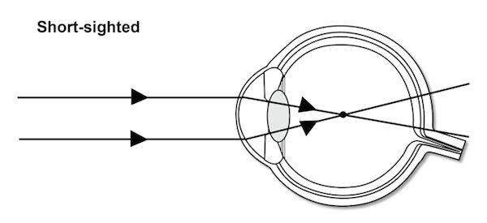
قصر النظر

Slide 17
العين : أمراض العين
1-قصر النظر Nearshortedness :
عدم رؤية الأجسام البعيدة بوضوح .
تقع الصورة قبل الشبكية .
سببه زيادة تحدب عدسة العين .
يعالج بلبس نظارات مقعرة .

Slide 18
العين : العين
طول النظر | قصر النظر
عدم رؤية الأجسام القريبة بوضوح | عدم رؤية الأجسام البعيدة بوضوح
تقع الصورة بعد الشبكية | تقع الصورة قبل الشبكية
سببه نقص تحدب عدسة العين | سببه زيادة تحدب عدسة العين
يعالج بلبس نظارات محدبة | يعالج بلبس نظارات مقعرة

Slide 19
العين : أمراض العين
عمى الألوان Color Blindness :
مرض وراثي .
أكثر أشكاله شيوعا هو عدم التمييز بين الأخضر والأحمر ، وهذا النوع يظهر في الذكور أكثر منه في الإناث .

Slide 20
العين : أمراض العين
الجلوكوما Glaucoma :
هو الماء الأزرق في العين .
تندفع القزحية للأمام فتمنع السائل المائي الشفاف من التصريف إلى مجرى الدم ،مما يزيد ضغط السائل في العين .
ولذا يضعف النظر أو يحدث العمى إذا تلفت الشبكية .
للعلاج تتم جراحة لشق القزحية وتصريف السائل من خلالها .

Slide 21
العين : تركيب العين
الاستجماتزم astigmatism :
عدم قدرة الشخص على تركيز الأشعة الضوئية على الشبكية .
لا يستطيع الشخص المريض تركيز نظره على الشيء لفترة طويلة .
سببه عدم انتظام تحدب العدسة أو انحرافاتها عن مستوى القرنية .
العلاج باستخدام نظارات ذات عدسات مركبة .

Slide 22
العين : أمراض العين
الحول :
عدم توازن العضلات المحركة للعين مما يؤدي إلى عدم تكون صورة الجسم المرئي في كل عين على نفس المكان . فتظهر للجسم أكثر من صورة .

Slide 23
العين : أمراض العين
عمى البصر Blindness :
قد يفقد الشخص بصره جزئيا أو كليا نتيجة لـ :
تلف العصبي البصري بسبب تلف العين
تلف التقاطع البصري
تلف الممر العصبي
تلف قشرة الإبصار في المخ .
تلف الشبكية .

Slide 24
انتهت المحاضرة

